Slide 1
Actualités sur la prise en charge des Dyslipidémies en Cardiologie
Super-Lioran
01/10/2022
Dr Benjamin Duband

Slide 2
Liens d’intérêt
Présentations orales rémunérées pour AMGEN, ORGANON

Slide 3
Actualités en Dyslipidémie – Super Lioran 2022 – Dr Duband
Physiopathologie - Recos
Intolérances aux statines
AntiPCSK9
Notes:
Rappels : physiopath, recos, objectifs++, statines, ezetimibe, antiPCSK9
Statines : rappel physiopathologie premières études; actualités sur intolérance Samson et Meta analyses
AntiPCSK9 : rappel physiopath, études ; études récentes OCT
HF : 2 slides, diagnostic, TTT et impact (étude sur familles)

Slide 4
Actualités en Dyslipidémie – Super Lioran 2022 – Dr Duband
Physiopathologie - Recos
Intolérances aux statines
AntiPCSK9
Notes:
Rappels : physiopath, recos, objectifs++, statines, ezetimibe, antiPCSK9
Statines : rappel physiopathologie premières études; actualités sur intolérance Samson et Meta analyses
AntiPCSK9 : rappel physiopath, études ; études récentes OCT
HF : 2 slides, diagnostic, TTT et impact (étude sur familles)

Slide 5
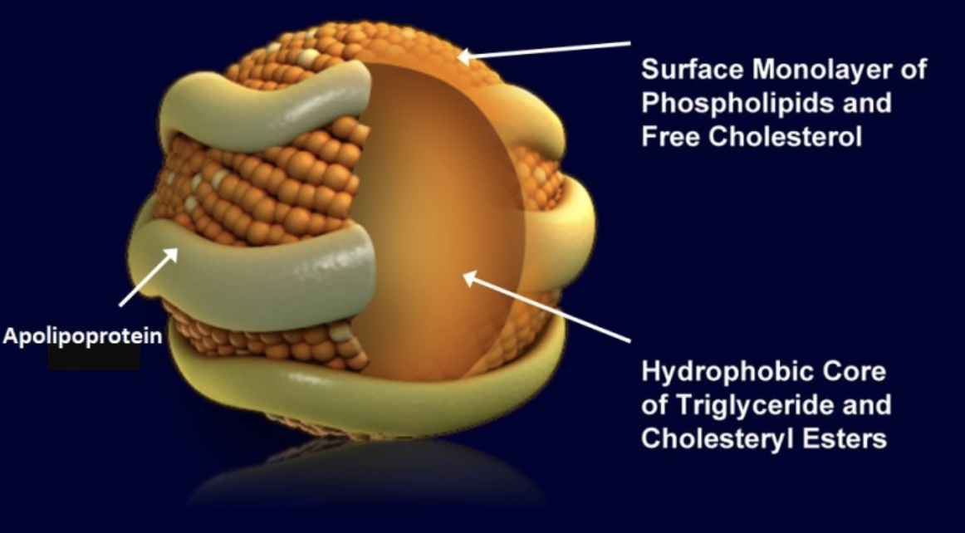
Actualités en Dyslipidémie – Physiopathologie
Lipoprotéine
coeur lipidique hydrophobe
stabilisées par apolipoprotéine/PL
transport triglycérides et cholestérol
Mach F, European Heart Journal. 2020 Jan 1;41(1):111–88

Slide 6
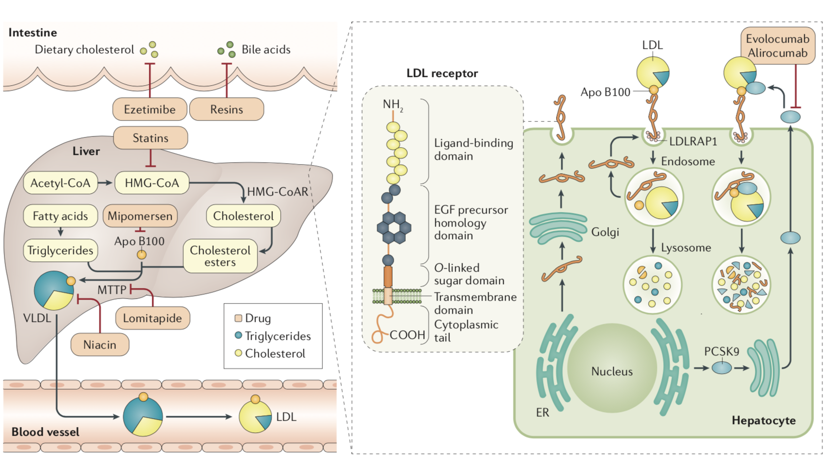
Actualités en Dyslipidémie – Physiopathologie
Defesche JC, Wierzbicki AS. Familial hypercholesterolaemia. Nature Reviews Disease Primers

Slide 7
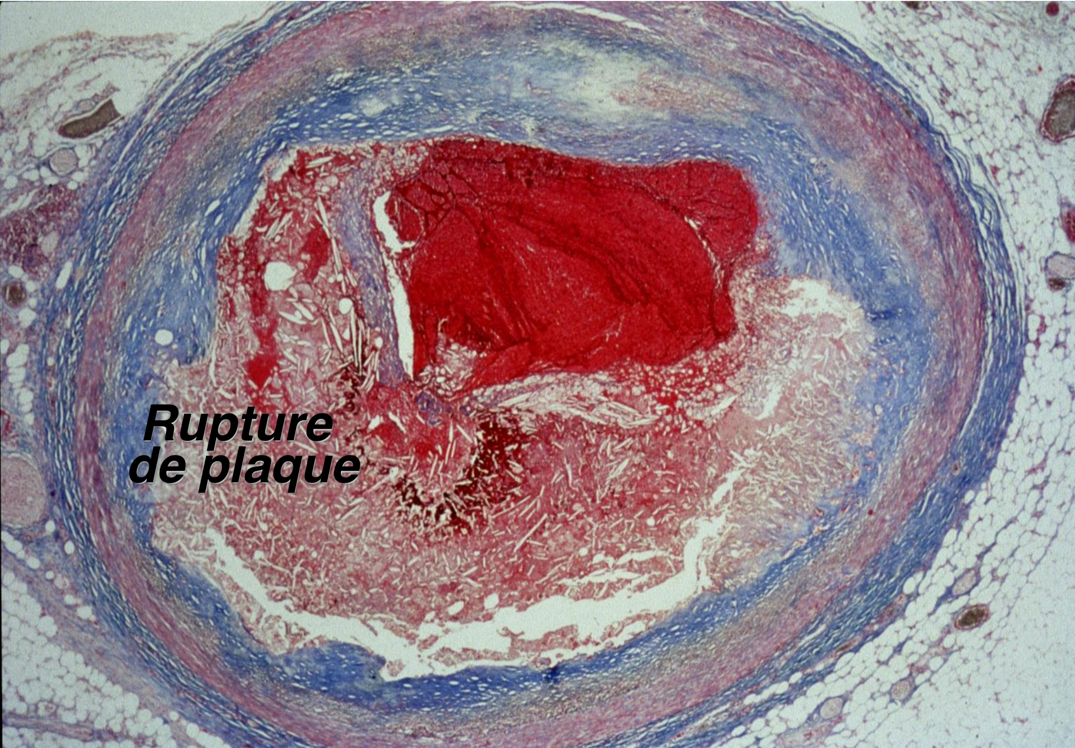
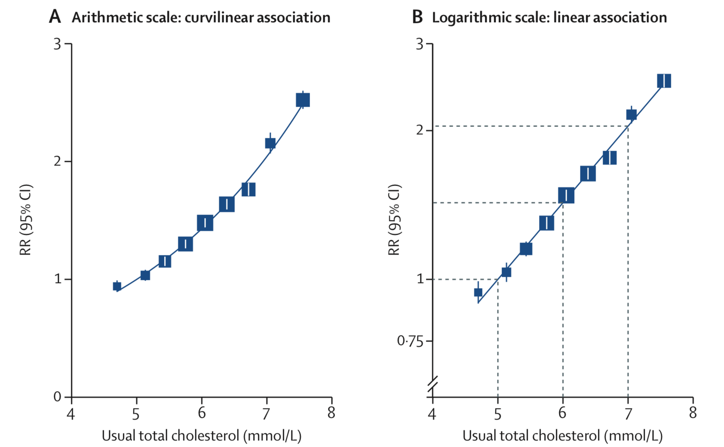
Actualités en Dyslipidémie – Physiopathologie
SCA: Complication athérosclérose
Rupture de plaque
Mise en contact cœur lipidique et éléments figurés sanguin
Thrombose
Occlusion artérielle, ischémie puis infarctus
Mortalité coronaire selon cholestérol total
Collins R, The Lancet. 2016 Nov;388(10059):2532–61

Slide 8
Actualités en Dyslipidémie – Recommandations ESC

Slide 9
Actualités en Dyslipidémie – Recommandations ESC
Recos 2021 (prévention CV)
Identifier et traiter les patients les plus à risque
3 grandes catégories de patients
Apparemment sains / MCV avérée / diabétique et IRC
Nouvelle classification SCORE 2 et SCORE 2 OP (>70 ans)
Estime le risque de survenue d’évènement CV à 10 ans
Concept de Non-HDL Cholestérol
Qui dépister ?
Tout patient avec un FRCV
hérédité, HF, tabac, HTA, DT2, LDL
Homme >40 ans
Femme >50 ans
/5 ans

Slide 10
Individus sains = ⦰ diabète, IRC, HF ou MCV
+ Marqueurs additifs : maladie rhumatismale, SAOS, fibrillation atriale, stress, pollution...
Non HDL Cholestérol = CT – HDLc
Notes:
3 grandes catégories de patients
Apparemment sains / MCV avérée / diabétique et IRC
Nouvelle classification SCORE 2 et SCORE 2 OP (>70 ans)
Estime le risque de survenue d’évènement CV à 10 ans
Niveau de risque différent de pourcentage de risque en fonction de l’âge
Niveau de risque ➔ cible LDL et PA
Concept de Non HDL Cholestérol

Slide 11
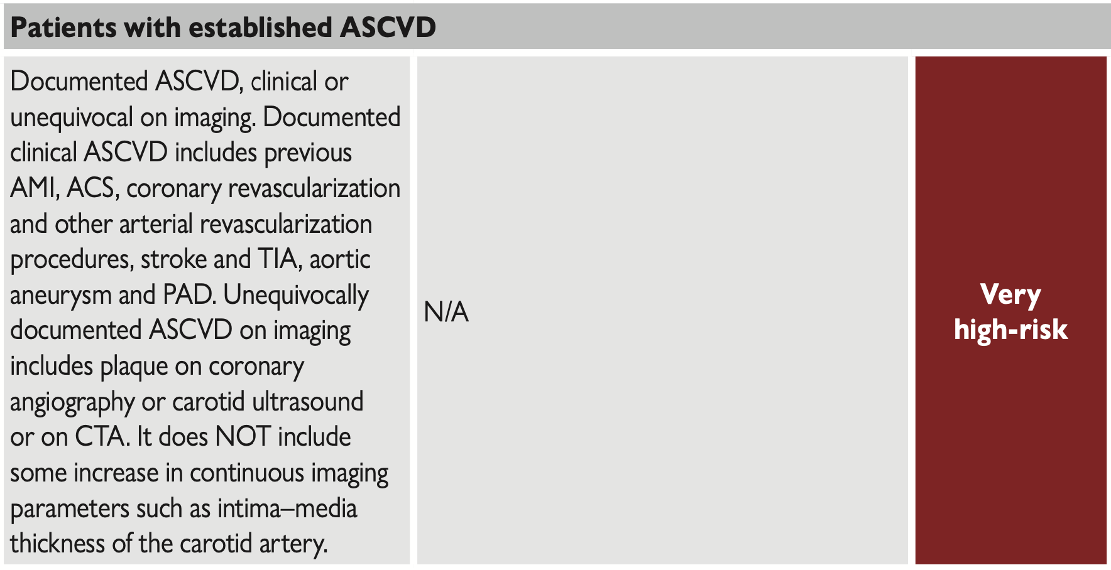
Maladie Cardiovasculaire avérée
ATCD
SCA
revascularisation ou sténose coronaire significative
AVC/AIT
anévrisme aortique abdominal
AOMI
Sténose carotidienne
Sténose artère rénale

Slide 12
Diabétique
Modéré
DT2<10 ans;
pas d’atteinte d’organe; pas d’autre FRCV
Haut risque
DT2>10 ans;
pas d’atteinte d’organe
Très haut risque
Atteinte d’organe
Notes:
Atteinte d’organe cible = clairance <45, clairance 45-60 avec microalbuminurie, protéinurie, atteinte microvasculaire (retinopathie, neuropathie)

Slide 13
Insuffisance rénale chronique – Hypercholestérolémie familiale
Haut risque
Clairance <45 mL/mn
45-60 et microalbuminurie
Protéinurie
Très haut risque
Clairance <30 mL/mn
Ou 30-45 et microalbuminurie

Slide 14
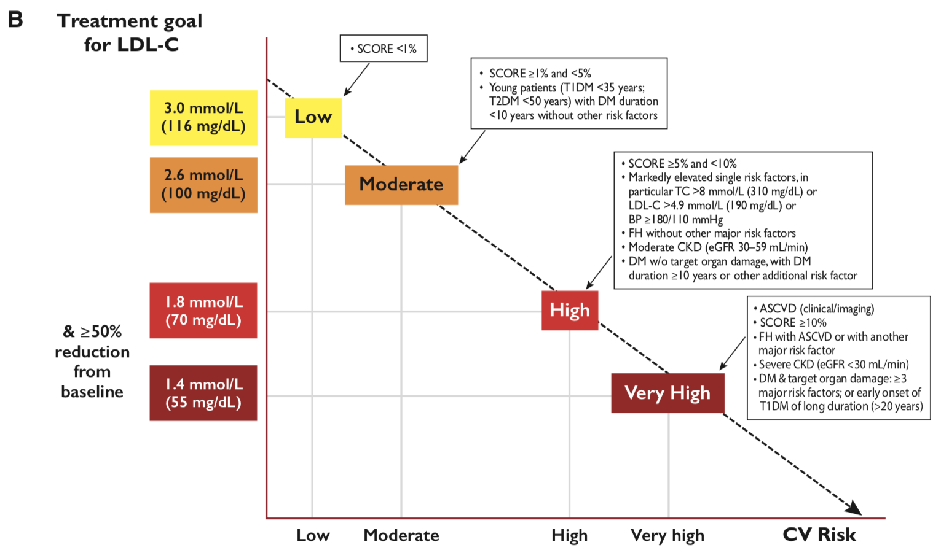
Actualités en Dyslipidémie – Recommandations ESC

Slide 15
Actualités en Dyslipidémie – Recommandations ESC
PREVENTION PRIMAIRE
Evaluation du RCV ➔ Cible LDLc
AntiPCSK9
Ezetimibe
Statines
MHD

Slide 16
Stratégie de prise en charge du LDLc en post SCA
LDLc initial
Stratégie
Score de Dutch
ATCD fam. | /2
CMI H<55a F<60a | 1
Adulte LDLc > 2 g/L | 2
Xanthome t./Arc c. | 2
Enfant LDLc >1,35 g/L | 2
ATCD perso. | /2
CMI H<55a F<60a | 2
Vasculaire H<55a F<60a | 1
Clinique | /6
Xanthome tendineux | 6
Arc cornéen <45a | 4
LDL cholestérol | /8
LDLc > 3,25 g/L | 8
LDLc > 2,5 g/L | 5
LDLc > 1,9 g/L | 3
LDLc > 1,55 g/L | 1
Génétique | /8
LDL-R, ApoB, PCSK9 | 8
≥6 HF probable; ≥8 HF avérée
Patient naïf de statines
LDLc <0,55 g/L
Statines intensité modérée
LDLc 0,55-1 g/L
Statines forte intensité
LDLc 1-1,9 g/L
Statines forte intensité + ezetimibe
LDLc >1,9 g/L
Statines forte intensité + ezetimibe + Dutch
Patient déjà sous statines
LDLc <0,55 g/L
Poursuite même traitement
LDLc 0,55-1,9 g/L
Majorer statines + ezetimibe ± iPCSK9
LDLc >1,9 g/L
Majorer statines + ezetimibe ± iPCSK9 + Dutch
A adapter systématiquement à la tolérance clinique
Statines forte intensité : Atorvastatine 40-80 mg, Rosuvastatine 20 mg
Si intolérance aux statines connue ➔ proposer statine faible intensité (type pravastatine 20 mg) associée à ezetimibe
A la sortie du patient :
➔ En cas de bithérapie : association fixe (type Liporosa, Liptruzet, Reselip, Twicor…)
➔ Exploration des anomalies lipidiques à 1 mois
B.Duband, V1, 2022
Adapté de Archives of Cardiovascular Diseases. 2021 Jan;114(1):1–3

Slide 17
Actualités en Dyslipidémie – Super Lioran 2022 – Dr Duband
Physiopathologie - Recos
Intolérances aux statines
AntiPCSK9
Notes:
Rappels : physiopath, recos, objectifs++, statines, ezetimibe, antiPCSK9
Statines : rappel physiopathologie premières études; actualités sur intolérance Samson et Meta analyses
AntiPCSK9 : rappel physiopath, études ; études récentes OCT
HF : 2 slides, diagnostic, TTT et impact (étude sur familles)

Slide 18
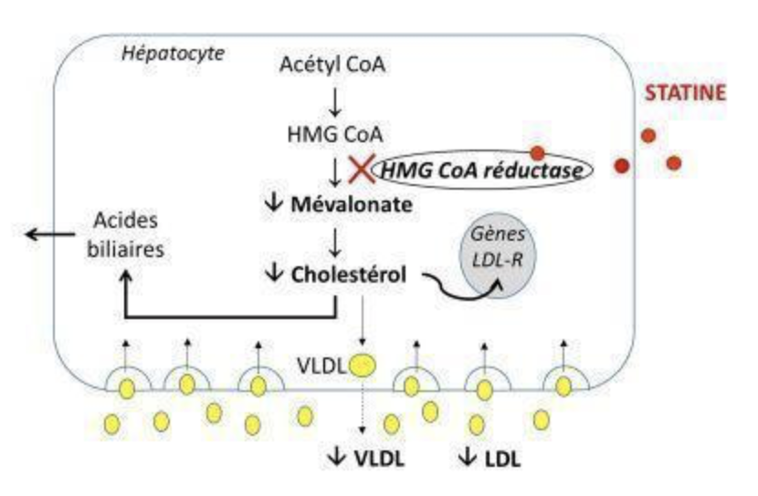
Statines : la success story
Inhibition intra-hépatique HMG CoA Reductase
Diminution synthèse hépatique cholestérol
↑ Synthèse de LDL-R à la surface hépatocytes
↑ Épuration LDL et apoB-lipoprotéines
Modification du profil lipidique
Variation interindividuelle (observance/génétique)
Classification selon leur intensité
Notes:
Provoque une diminution du LDL jusqu’à >50%, du TG dans une moindre mesure 10-20% (probablement par une hausse de l’épuration des VLDL via la hausse des LDLr), élévation HDL 1-10%
La diminution du LDL est dose-dépendante, et variable selon les individus, aussi bien en raison de problèmes d’observance que de problème de génétique ➔ justifie un contrôle de l’efficacité du traitement
Quand on parle de statines puissantes, on parle de leur capacité à faire diminuer le LDL

Slide 19
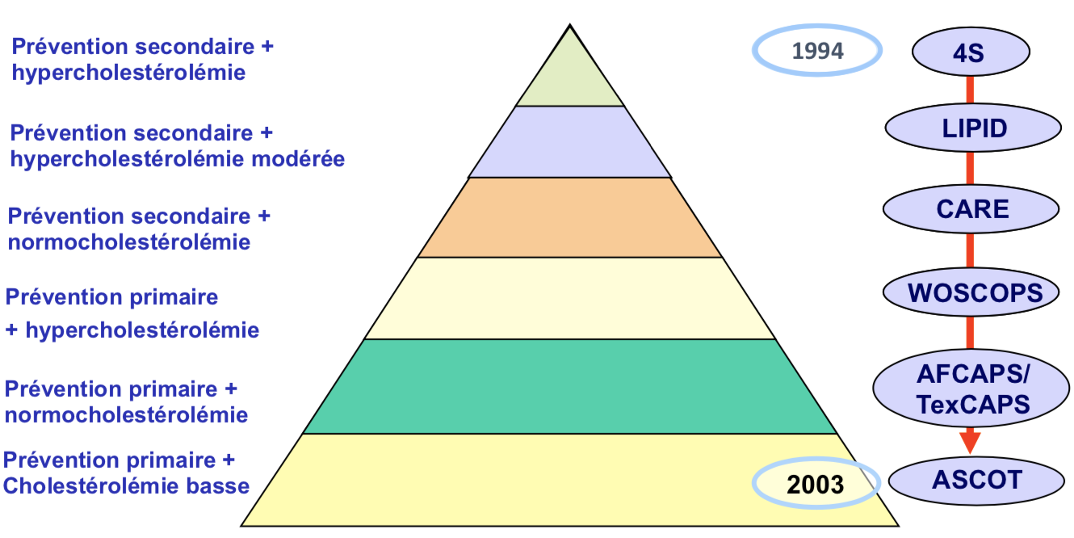
Statines : la success story
Notes:
Puis success story des statines avec en quelques années des curseurs de plus en plus bas avec en permanence un effet bénéfique sur la mortalité/les ECV

Slide 20
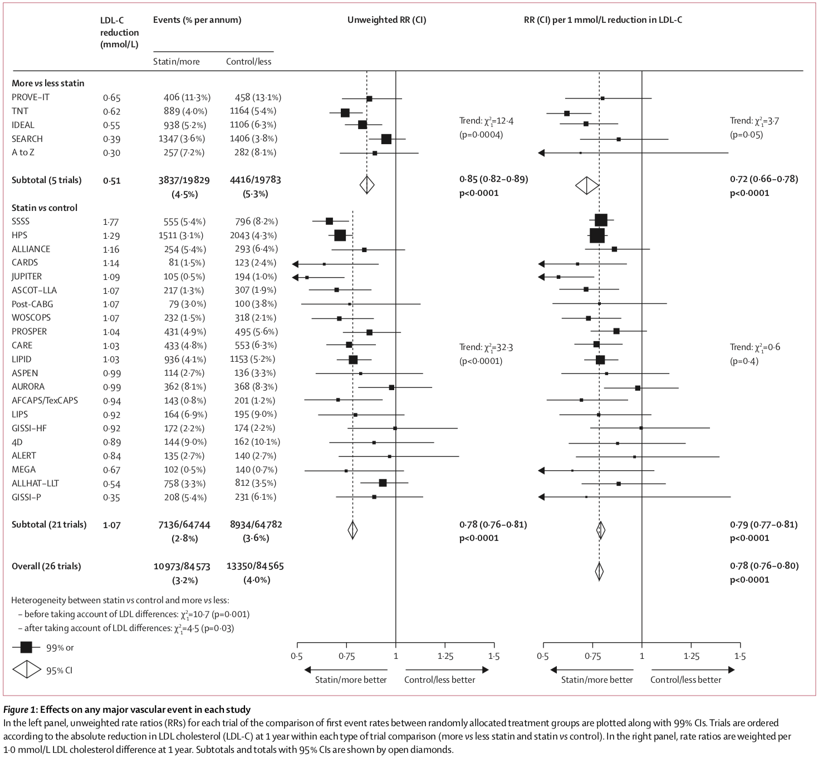
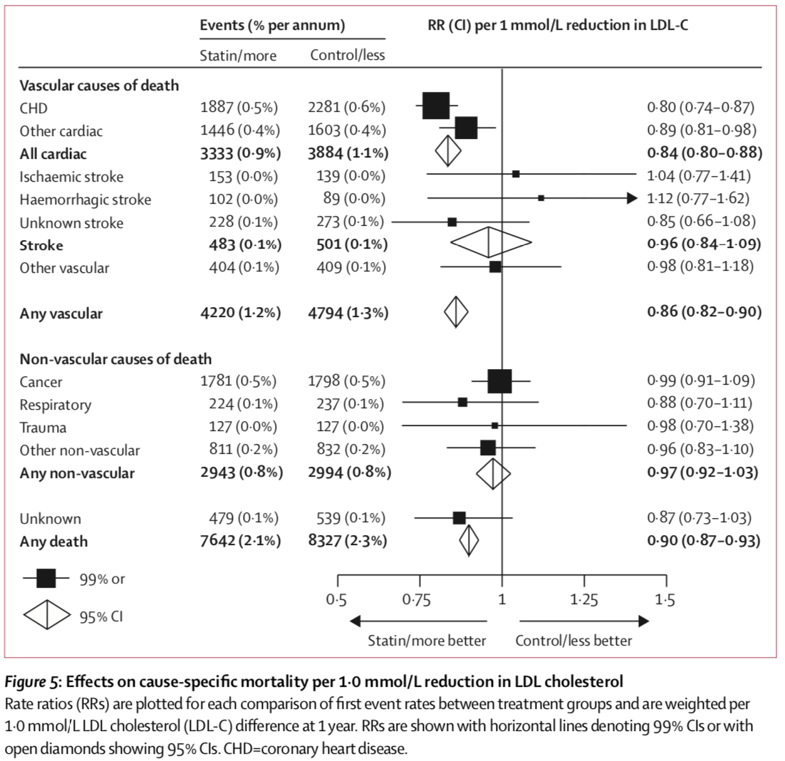
Statines : la success story
Méta-analyse de RCT
Pour ↓ 1 mmol/L (0,4 g/L)
-22% Évènement vasculaire
-10% Mortalité
Sur 5 ans
Notes:
1170 000 patients, 26 RCT
Toutes ces études randomisées portant sur ces patients à risque initial variable (pévention primaire ou secondaire), et comparant soit statines vs placebo, soit statines fortes doses vs faibles doses, ont donné lieu à des méta-analyses, en fonction de la baisse absolue de LDL obtenu
Résultat principal c’est qu’en diminuant le LDL de 0,4 g/L (1 mmol) pendant 5 ans, on obtient, qq soit le niveau de risque initial, une réduction relative de 22% des ECV, et 10% de la mortalité
Event vasculaire : MI, CAD death, or any stroke or coronary revascularization

Slide 21
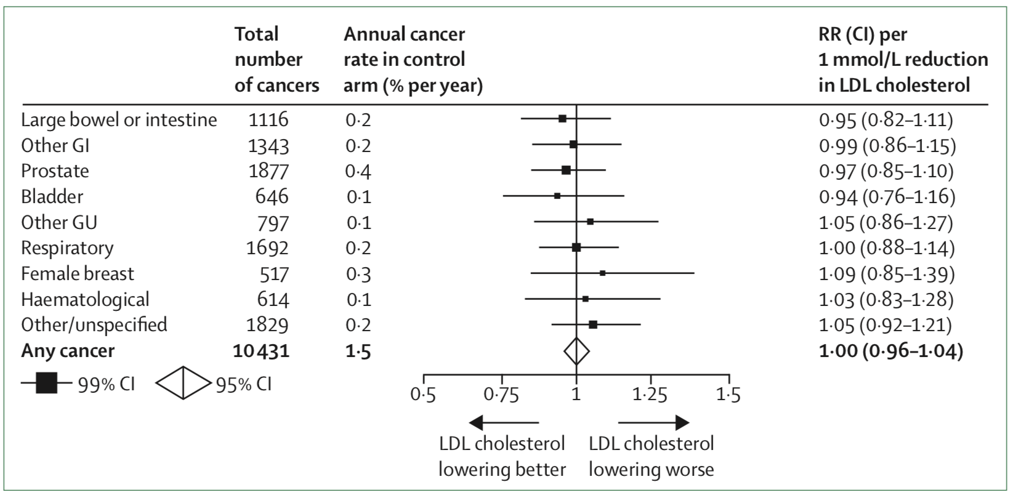
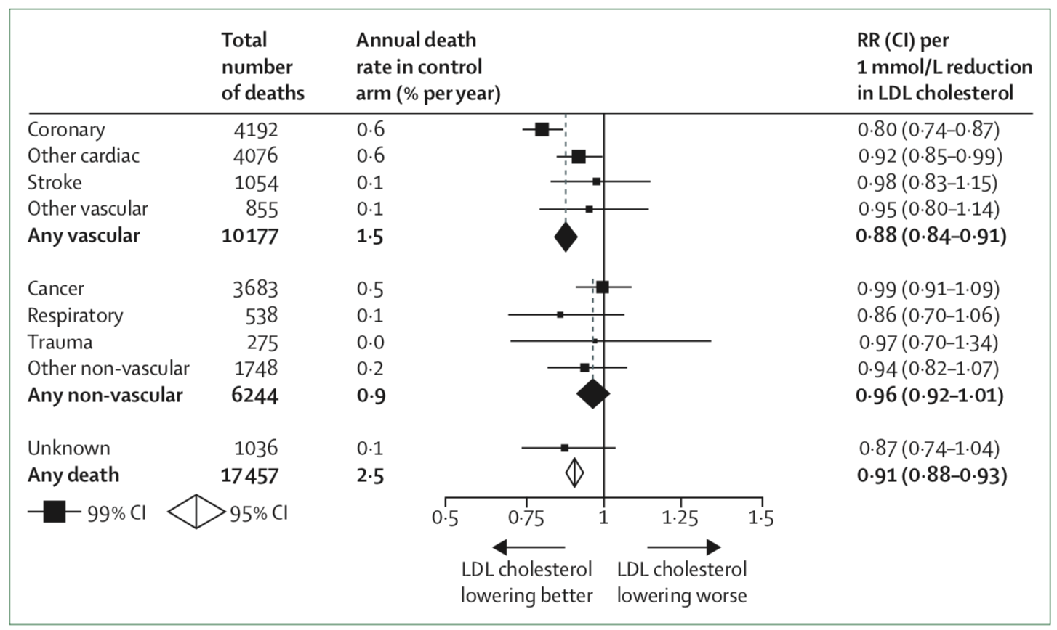
Statines : la success story
Pas de hausse du risque de cancer
Pas d’impact sur mortalité non CV
-9 % Mortalité globale
Collins R, Interpretation of the evidence for the efficacy and safety of statin therapy. The Lancet. 2016 Nov;388(10059):2532–61

Slide 22
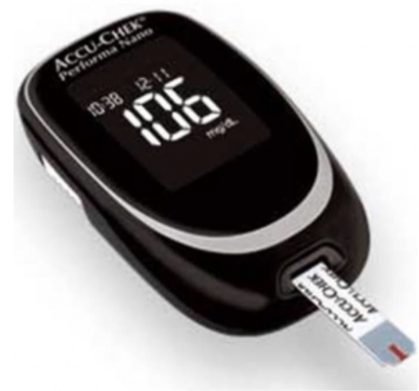
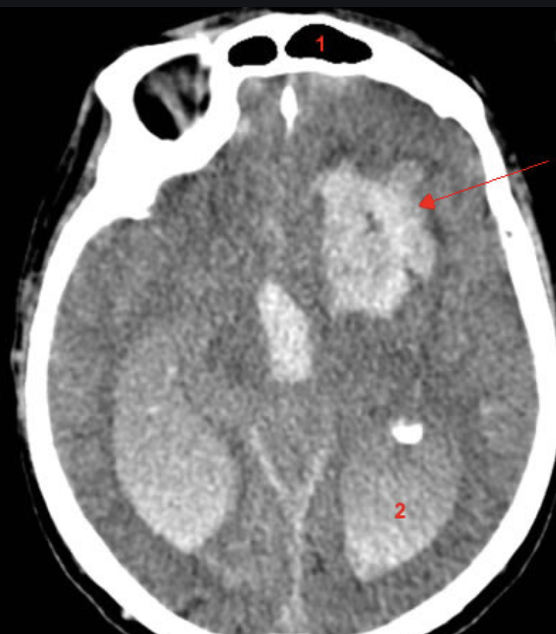
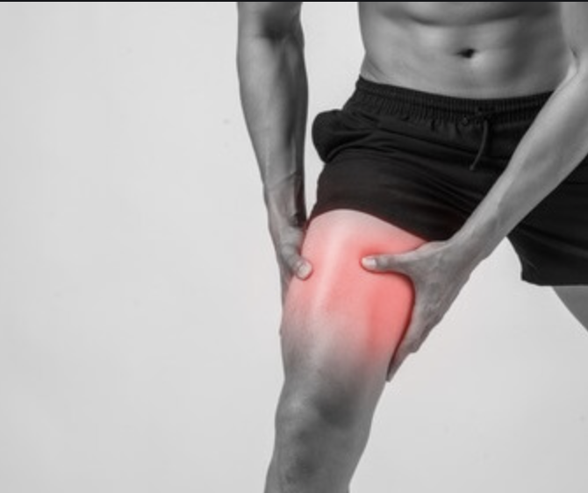
Statines : les effets indésirables
Effets indésirables ➔ Pour 10000 personnes traitées pdt 5 ans sous atorvastatine 40
Diabete onset ➔ 50-100 cas
Hémorragie intracrânienne
➔ 5-10 cas
Myopathies ➔ 5 cas
Collins R, Interpretation of the evidence for the efficacy and safety of statin therapy. The Lancet. 2016 Nov;388(10059):2532–61
Notes:
Concernant le risque de diabète, estimé à +20% dans JUPITER notamment à forte dose, probablement chez les patients pré-diabétique (IMC élevé, intolérance au glucose, sujet âgé), lié au mécanisme d’action des statines même si c’est pas clair.
Mise en évidence d’une proportion plus importante de diabétique chez des patients avec une inhibition génétique inée de l’HMGCoA reductase ➔ réduction quand même des ECV qui est LE probleme du diabète
Hemorragie intracranienne : controversé, possiblement par fragilisation membranaire, plusieurs signaux contradictoires, notamment certaines études évoque même les statines comme bénéfique pour le traitement des AVC hémorragique. Pourrait être dans le cadre d’ association HTA et low LDL
Au plan neurologique par ailleurs, troubles de mémoire seulement rapportés par les patients, pas de lien causal fort
Enfin l’impact musculaire est bien entendu le plus fréquemment rapporté, et fait parti de notre quotidien

Slide 23
Essai SAMSON
Wood FA et al. N-of-1 Trial of a Statin, Placebo, or No Treatment to Assess Side Effects. New England Journal of Medicine. 2020 Nov 26;383(22):2182–4
Notes:
Lettre à l’éditeur dans le NEJM présenté à l’AHA 2020
60 patients connu pour « ne pas tolérer les statines pour myalgies »
Suivi un an avec 4 mois sous statines, 4 mois sous placebo, 4 mois sans rien (avaient 1 bocal par mois)
Ont reporté eux-mêmes leurs symptomes (smartphone 0-100)
Pouvait stopper le bocal du mois si douleurs intolérables
Résulats : douleur moyenne sous traitement 15 aussi bien statines que placebo, et 8 sans TTT
90% des patients qui reportait des EI statines, les reportaient aussi avec le placebo
Les patients qui stoppaient pour douleurs insoutenables, le faisaient autant avec statines qu’avec placebo
6 mois après l’arrêt de l’essai ,la moitié des patients reprenaient des statines
Montre que les patients souffrent bien, mais en partie, de manière assez sûre, d’un effet nocebo

Slide 24
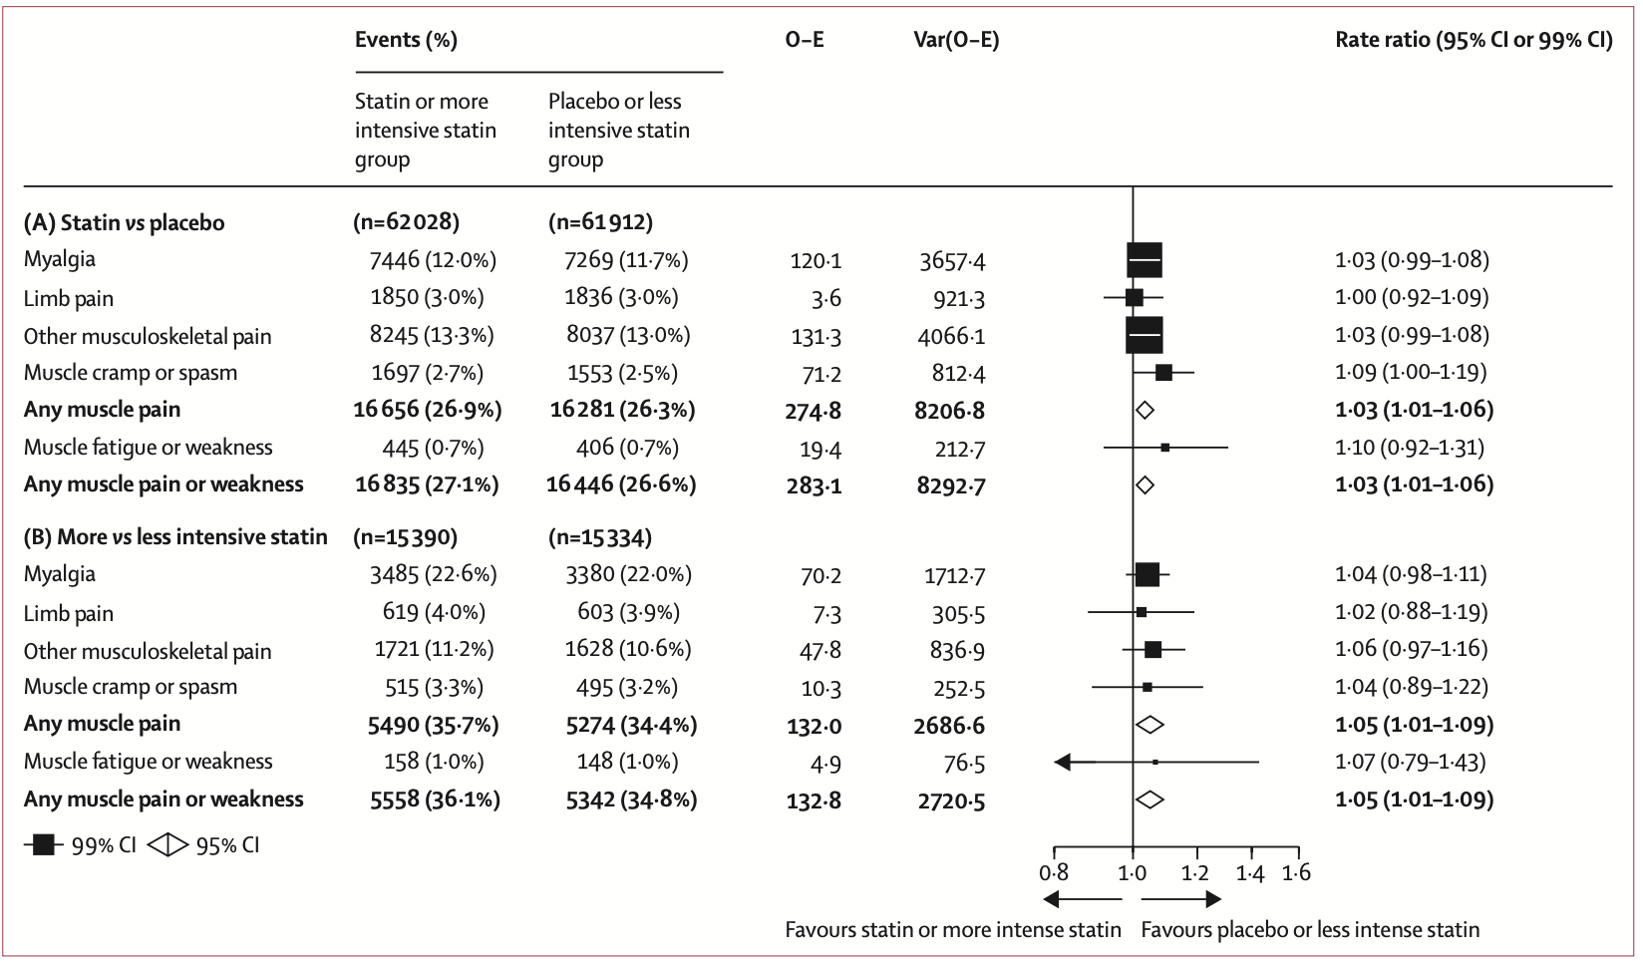
19 RCT Statines vs placebo ou statines HI vs FI
>150 000 patients randomisés
Notes:
Méta analyses de 19 RCT statines vs placebo (ou vs statines de moindre intensité)
Simva-, Prava-, Lova-, Ator-, Rosuvastatines
4S, WOSCOPS, CARE, JUPITER, HOPE 3
>150 000 patients randomisés
Un peu plus de douleur dans le groupe statines; donc cet EI existe, mais ça on n’en n’a jamais douté
On note aussi qu’ne analyse en sous groupe = Atteinte non liée au placebo seulement la première année

Slide 25
Statines : les effets indésirables
19 RCT statines vs placebo
(ou vs statines de moindre intensité)
>150 000 patients inclus
Patient non douloureux
Patient douloureux
Douleurs liées aux statines
Effet nocebo
Notes:
Mais En analyse absolue : 11 patients pour 1000 patients/année, ce qui signifie que sur 15 patients qui se plaignaient de douleur, 1 seul était vmt dû aux statines
Analyse en sous groupe = Atteinte non liée au placebo seulement la première année

Slide 26
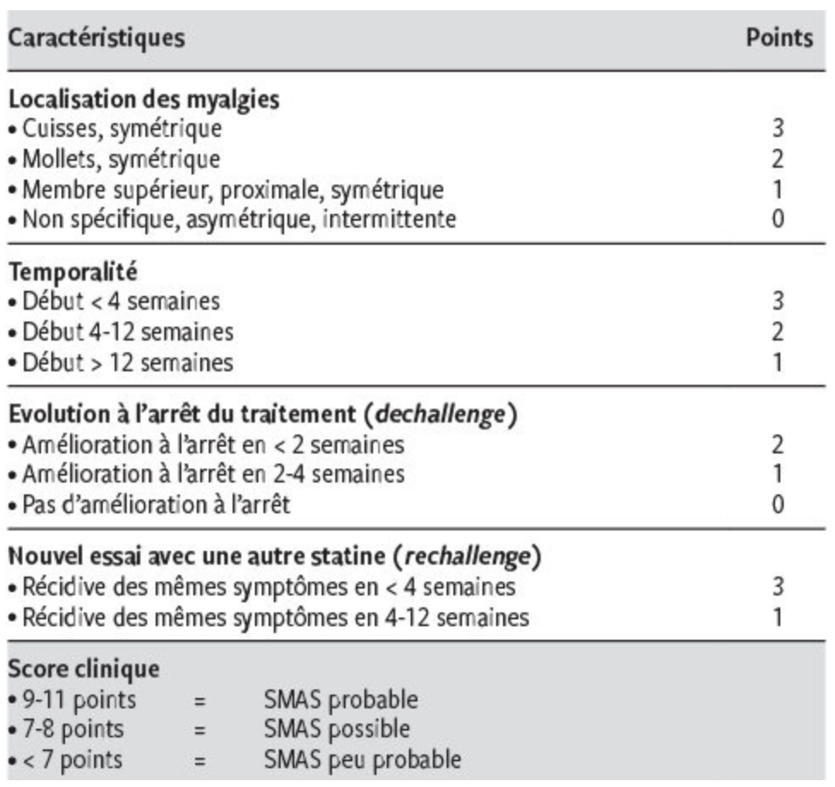
Statines : les effets indésirables
Rosenson RS, Baker SK, Jacobson TA, Kopecky SL, Parker BA. Journal of Clinical Lipidology. 2014 May;8(3):S58–71
Notes:
Au-delà de la prermière année que du placebo

Slide 27
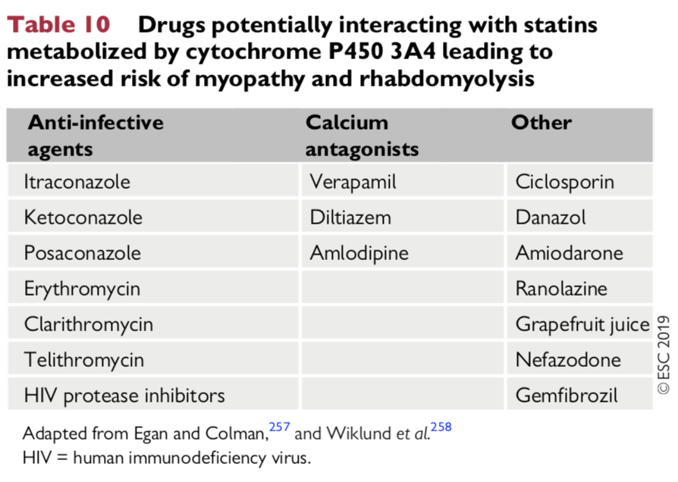
Statines : les effets indésirables
Dose-dépendant
Interactions médicamenteuses
Notes:
Dose-dépendant, il y avait une sattine qui en donnait beaucoup plus CERIVASTATINE (retirée). Plus important chez les patients qui prennent des ttt interagissant avec même cytochrome P450 (ciclosporine notamment mais aussi amlodipine, isoptine, cordarone) et chez les asiatiques

Slide 28
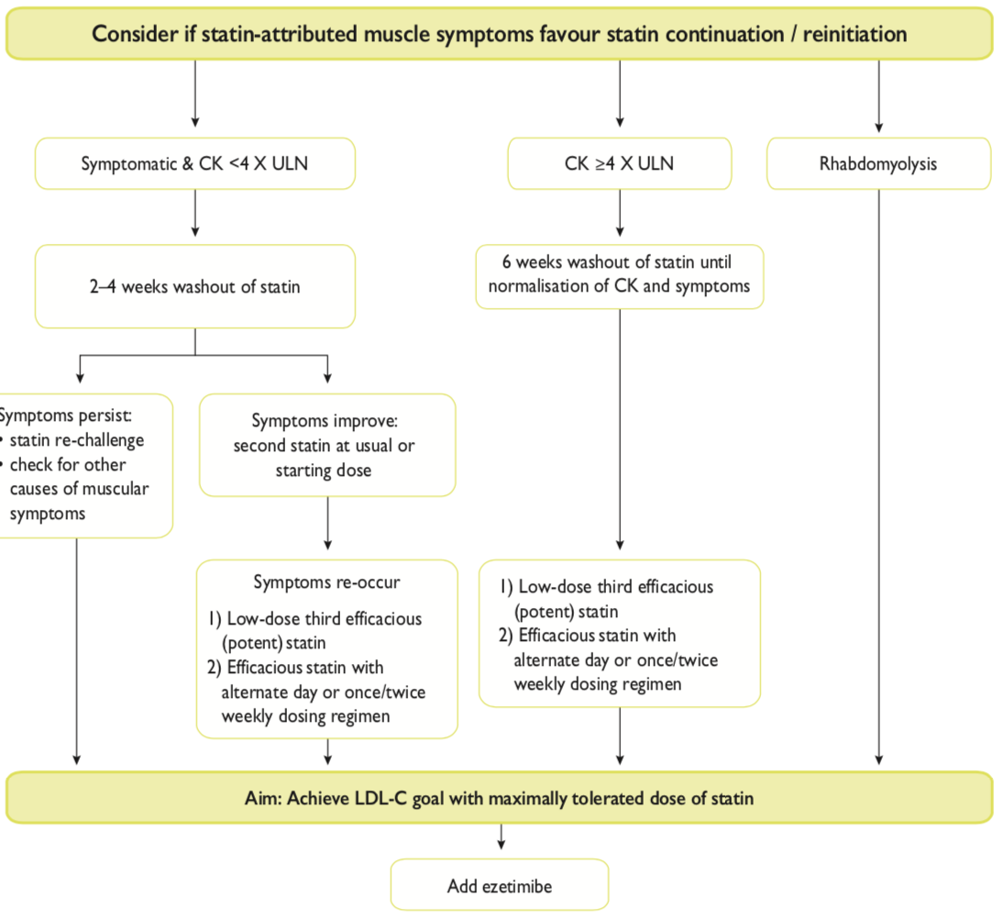
Statines : la success story
Myopathies modérée
Myopathie sévère
Place des antiPCSK9 ?
Notes:
L’ESC propose un chemin clinique pour évaluer et prendre en charge les douleurs musculraires
Pour faire simple, si élévation des CPK >4N arrêt des statines au moins 6 semaines ou normalisation CK et douleurs, puis essayer statines plus faible dose puissance, voir même diminuer la posologie pour être <1/j
Si pas d’élévation de CPK, proposer un arrêt transitoire
Puis tenter ezetimibe

Slide 29
Actualités en Dyslipidémie – Super Lioran 2022 – Dr Duband
Physiopathologie - Recos
Intolérances aux statines
AntiPCSK9
Notes:
Rappels : physiopath, recos, objectifs++, statines, ezetimibe, antiPCSK9
Statines : rappel physiopathologie premières études; actualités sur intolérance Samson et Meta analyses
AntiPCSK9 : rappel physiopath, études ; études récentes OCT
HF : 2 slides, diagnostic, TTT et impact (étude sur familles)

Slide 30
DE LA DÉCOUVERTE…
AntiPCSK9 : Les nouveaux venus
Evolocumab
En 2003, découverte de la neuvième famille de pro-protéine convertase subtisilin/kexin (PCSK9)
Identification la même année de 2 familles françaises porteuses d’une mutation gain de fonction avec un phénotype d’hypercholesterolémie familiale autosomique dominante, sans mutation du LDL-R ou apoB
Bien que rares, d’autres mutation gain de fonction rapidement mises en évidence
En 2005, découverte de mutations perte de fonction qui vont mener au développement de molécules anti-PCSK9 (Ac monoclonaux)
Farnier M. PCSK9: From discovery to therapeutic applications. Archives of Cardiovascular Diseases. 2014 Jan;107(1):58–66
Notes:
Mutation GOF = RCV moindre
Développement d’anticorps monoclonaux
L’idée est de contrecarrer une réaction de l’organisme au ttt par statines
On a dit que la statines diminuait la production de cholestérol endogène
Cela va induire, par l’activation du SREBP (un facteur de transcription) une augmentation de la production de LDLr mais aussi de PCSK9 circulant, qui vont se lier aux LDLr et provoquer leur destruction une fois internalisés
La fixation des mAb sur le PCSK9 va empêcher la liaison PCSK9-LDLr et va augmenter les LDL-R et donc l’épuration du LDL

Slide 31
…A L’ÉTUDE CHEZ L’HOMME
AntiPCSK9 : Les nouveaux venus
TTT auto-injectable
/15 jours
Diminution LDLc de 60%
Jusqu’à -73% avec statines
Nécessite la présence de LDL-R
Diminution TG 26%
Majore HDLc 9%
Notes:
Nécessite la présence de LDL-R donc pas efficace chez les FH homozygote avec mutation du LDL-R. En revanche, efficace chez toutes les autres FH

Slide 32
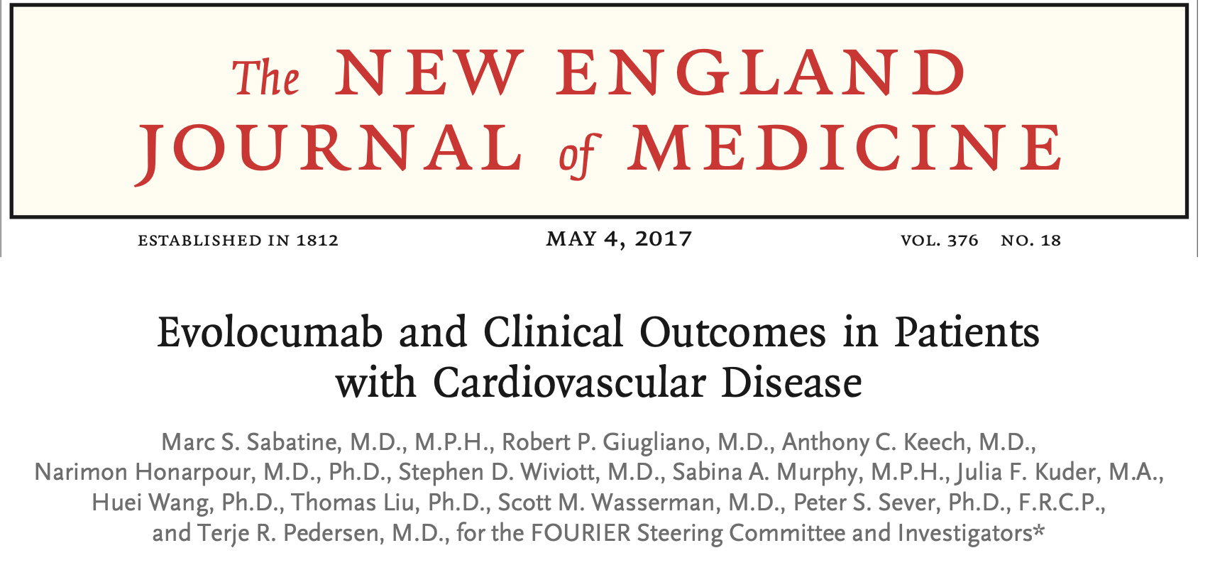
Etude FOURIER
AntiPCSK9 : Les nouveaux venus
27564 patients avec MCV avérée
LDLc >0,7 g/L sous statines
Evolocumab vs placebo
CJP :
Mortalité CV
IDM AVC Revasc coronaire Angor instable
Notes:
Pas ezetimibe
Plutôt des hommes, age moyen 62 ans
Arthérosclérose principalement IDM 80% avec un temps médian de 3 ans mais il y avait ¼ de la population qui était >7 ans de son IDM
36% de diabétique
28% de fumeurs
Seulement
Seulement 5% sous ezetimibe

Slide 33
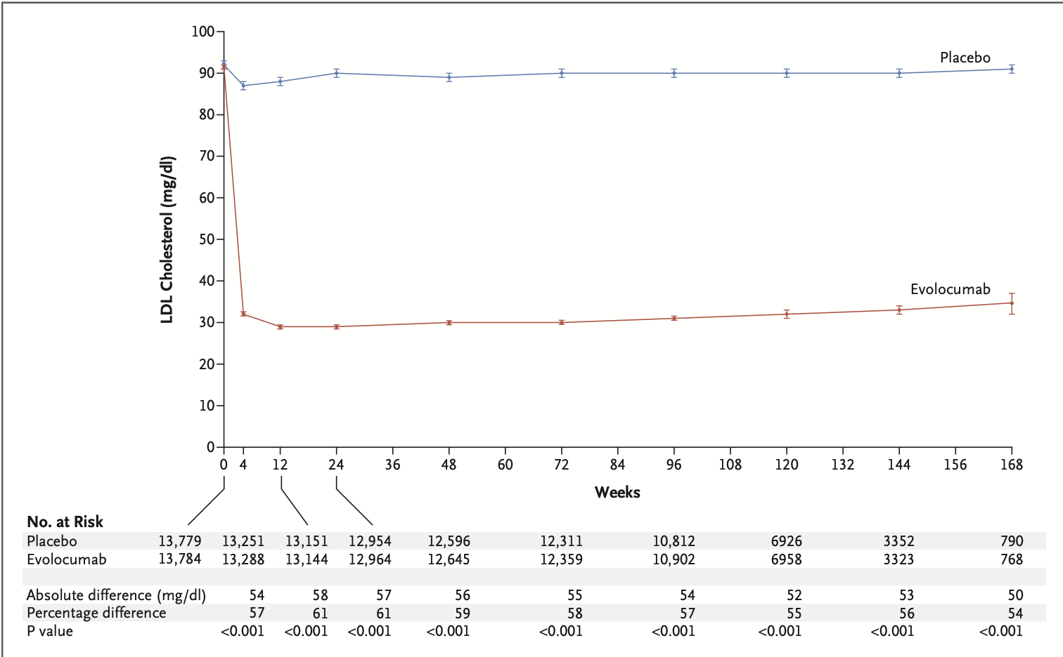
Etude FOURIER
AntiPCSK9 : Les nouveaux venus
LDLc 0,9 g/L → 0,3 g/L sous evolocumab
➔ -59%
Suivi médian 2,2 ans
Notes:
Pas ezetimibe

Slide 34
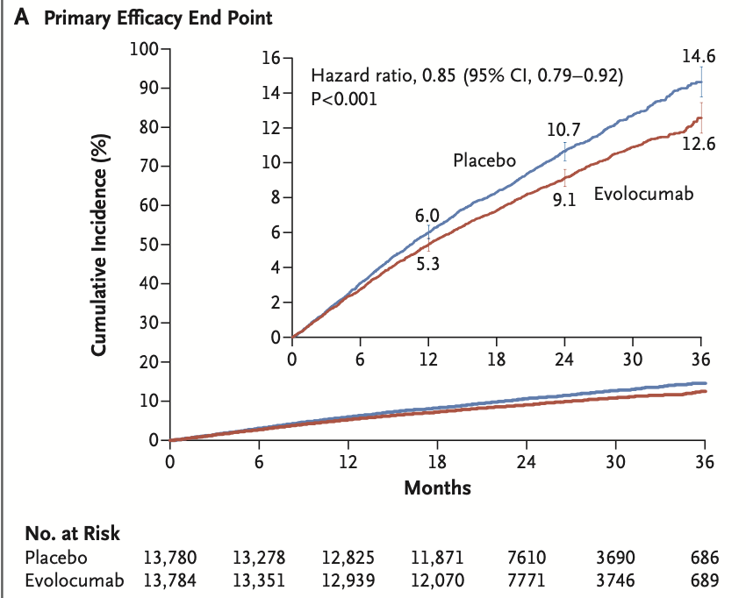
Etude FOURIER
AntiPCSK9 : Les nouveaux venus
CJP
-15% sous evolocumab
NNT 74 pdt 2 ans
Effet apparait après la première année
Notes:
Pas ezetimibe

Slide 35
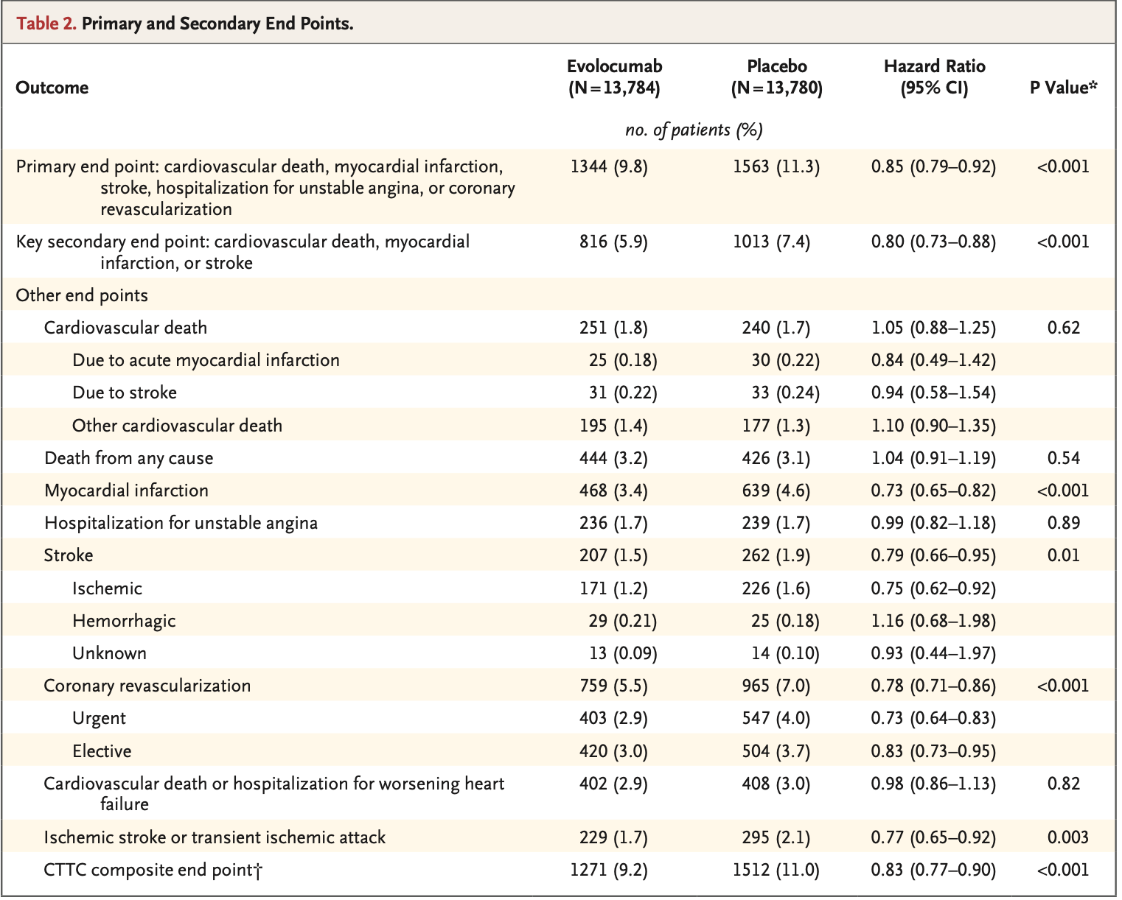
Etude FOURIER
AntiPCSK9 : Les nouveaux venus
Sous evolocumab :
- 27% IDM
- 22% revasc coronaire
- 21% AVC
Pas de baisse mortalité
Notes:
On ne prouve plus de baisse de mortalité y compris CV. Les auteurs suggèrent que par rapport aux essais princeps type 4S, tout a évolué, de l’environnement pharmacologique (antiP2Y12, IEC, BB), aux dispositifs implantables (DAI), aux techniques de revascularisation… Il faut aussi noter un suivi moins long que dans les autres études de lipid lowering

Slide 36
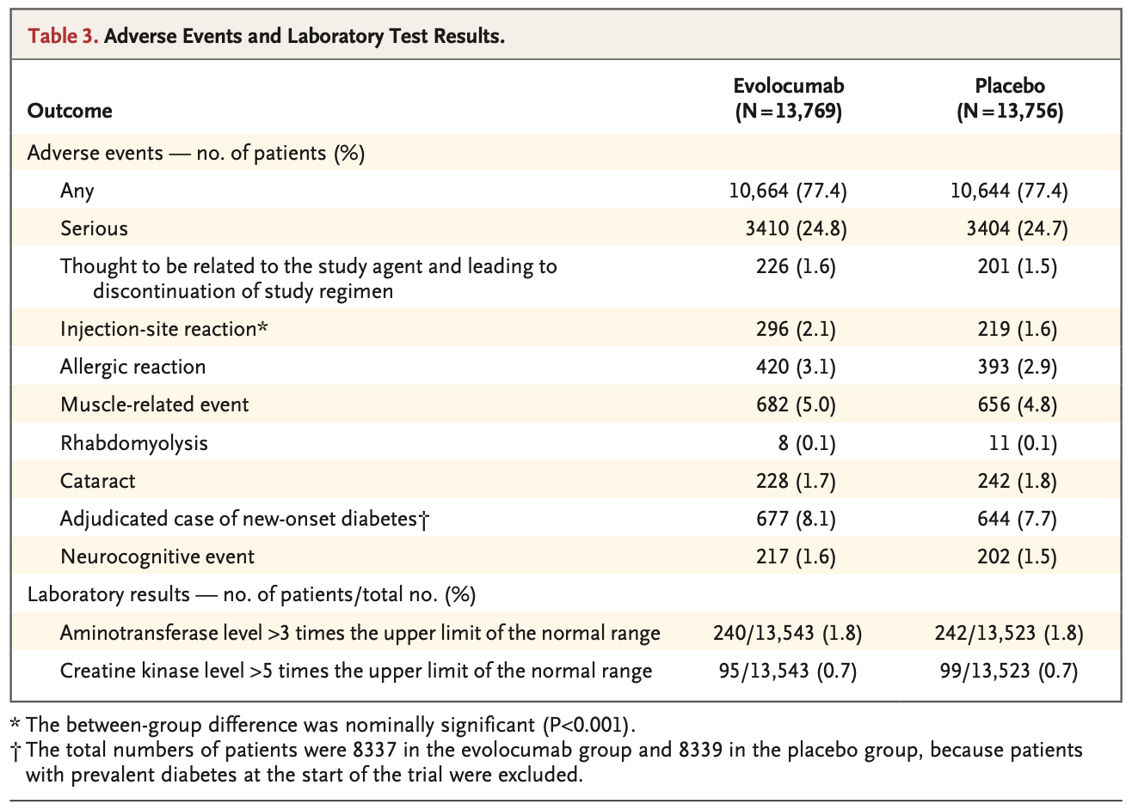
Etude FOURIER
AntiPCSK9 : Les nouveaux venus
Sécurité : pas d’alerte
Réaction au site d’injection
Pas plus d’arrêt vs placebo
Notes:
Rares réactions aux points d’injection, qui n’étaient pas différent entre les 2 groupes/n’ont pas fait stoppé plus le TTT

Slide 37
Etude FOURIER : messages-clés
AntiPCSK9 : Les nouveaux venus
L’utilisation de l’evolocumab dans une population de prévention secondaire sous statines n’ayant pas atteint un LDL de 0,7 g/L permet une réduction du LDLc de l’ordre de 60%
Cela mène à une RRR de -15% des évènements CV (principalement via les IDM, revascularisation coronaire et AVC) avec néanmoins un NNT à 74 pendant 2 ans sur la population étudiée. La réduction des évènements continue jusqu’à LDL très bas (<0,2g/L) sans alerte de sécurité.
Le NNT pourrait être abaissé en ciblant les populations les plus à risque : post IDM récent (<1an), diabétiques (1), PAD (2), pluri-tronculaires ou ayant présenté plusieurs IDM (3)
Concernant la sécurité, pas d’alerte notamment sur les nouveaux cas de diabète, les AVC hémorragique, les dysfonction cognitives (4)
Concernant les limites : suivi pour le moment court pour mettre en évidence EI. Surtout, quasiment pas d’utilisation de l’ezetimibe.
(1) Sabatine MS, The Lancet Diabetes & Endocrinology. 2017 Dec;5(12):941–50
(2) Bonaca MP Circulation. 2018 Jan 23;137(4):338–50
(3) Sabatine MS. Circulation. 2018 Aug 21;138(8):756–66.
(4) Giugliano RP, New England Journal of Medicine. 2017 Aug 17;377(7):633–43.
Notes:
Event neurocognitives mis en évidence dans d’autres études plus anciennes sur PCSK9, plutôt alirocumab d’ailleurs
Notamment question sur les Ac anti mab (cf bococizumab)

Slide 38
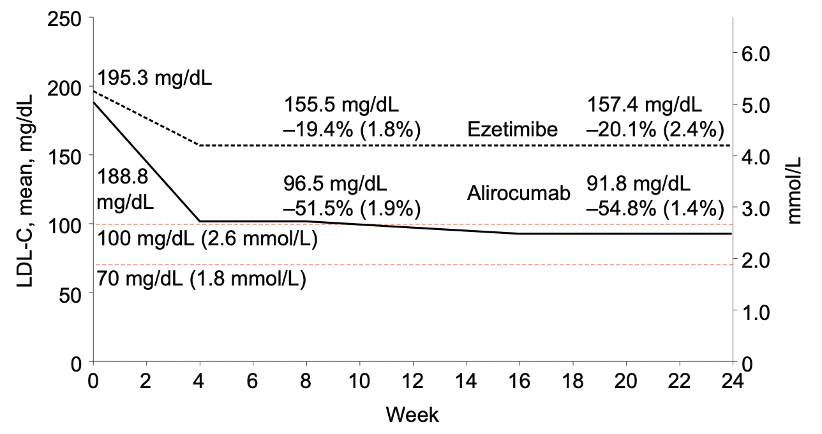
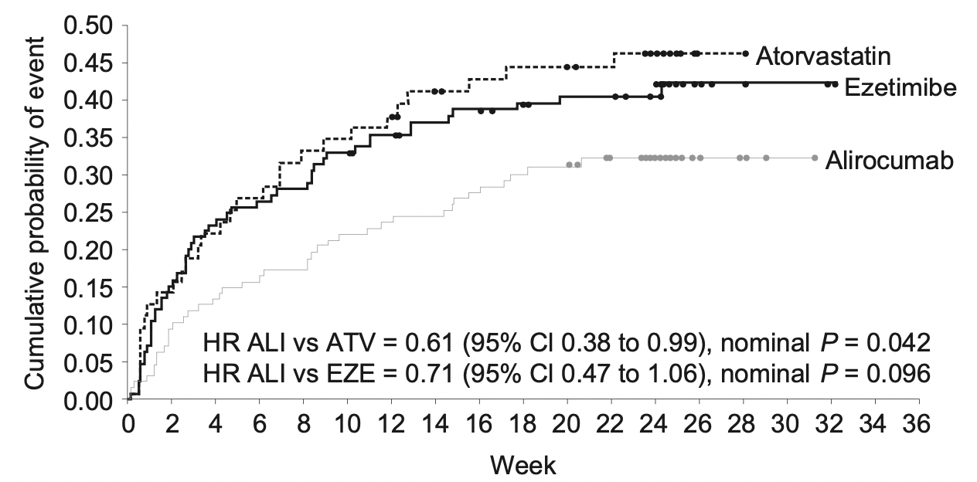
AntiPCSK9 : Une alternative aux statines ?
Littérature relativement pauvre
RCT Alirocumab vs ezetimibe vs atorvastatine chez patients intolérants
En aveugle après exclusion des pts sensibles au nocebo
CJP = diminution du LDL ; CJS = survenue de douleur musculaire
➔ Alirocumab (-55%) > ezetimibe (-20%) ; douleur : Alirocumab < statines
ODYSSEY ALTERNATIVE
Moriarty PM, Journal of Clinical Lipidology. 2015 Nov;9(6):758–69

Slide 39
AntiPCSK9 : Modalités de prescription
Prescription soumise à demande d’accord préalable
Cardiologue, Endocrinologue, Internistes, Médecin vasculaire
Indication remboursée :
ATCD IDM, AOMI symptomatique ou AVC
LDL >0,7 g/L
Malgré statines et ezetimibe
Notes:
Neurcognitive AE : confusion, amnésie, perte de mémoire

Slide 40
AntiPCSK9 : Modalités de prescription
En pratique Médecin hospitalier
DAP=3 feuillets (2 pour la SS, 1 pour le patient)
Cocher les bonnes cases (hypercholesterolémie primaire, statines, ezetimibe…)
Pas de réponse au-delà de 2-3 semaines de la part de la S.Sociale = accepté
Patient se présente avec son feuillet à la pharmacie
En pratique Médecin libéral
AMELIPRO
EVOLOCUMAB 140 mg 1 injection/15 jours
ALIROCUMAB (1ère année post IDM, intolérance statines) 75 mg/15 j
jusqu’à 300 mg /mois
alterner bras droit/gauche et cuisse droit/gauche
Ordonnance associée : poursuite statines/ezetimibe, compresses stériles, chlorexidine alcoolique 2% 1 flacon
Notes:
Neurcognitive AE : confusion, amnésie, perte de mémoire

Slide 41
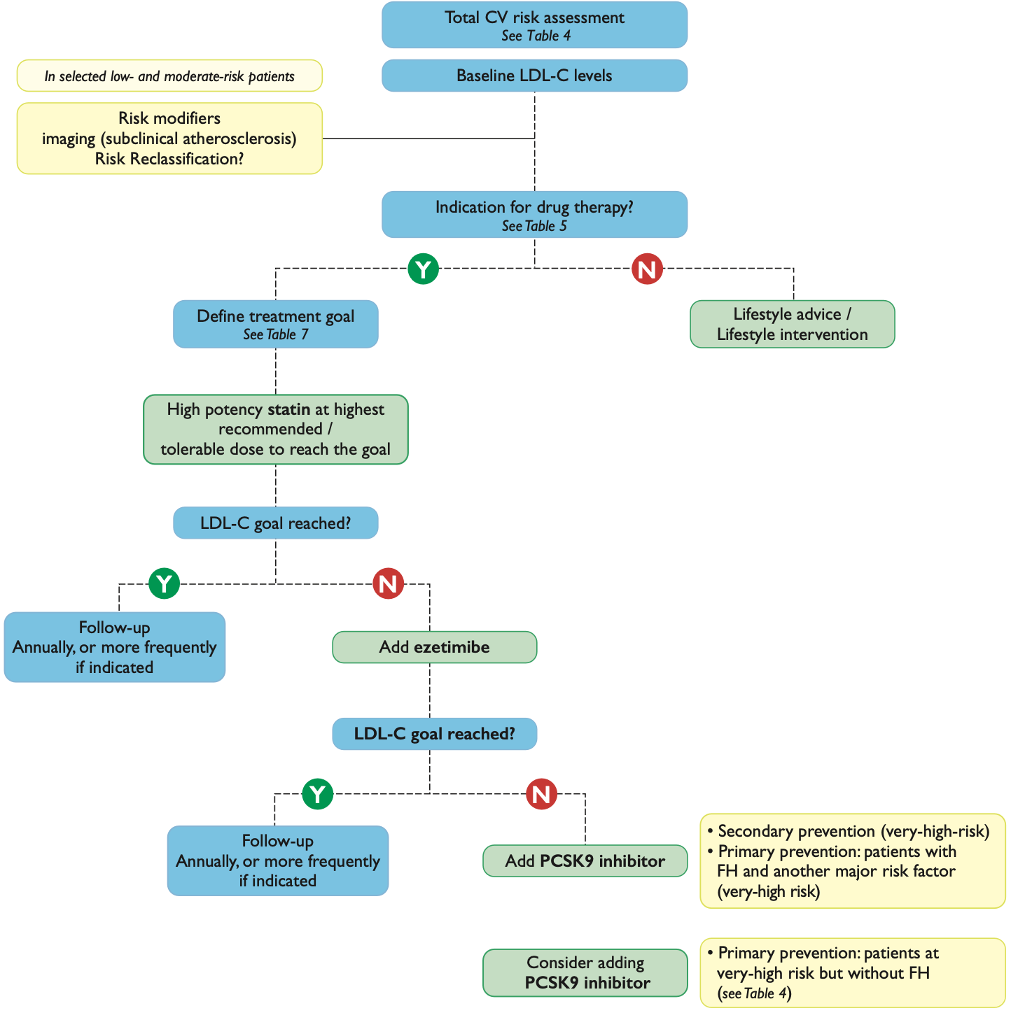
Conclusion
Définir niveau de risque
Très haut risque
prévention 2ndr, DT2 avec atteinte organe, IRC <30 ou protéinurie
Définir objectif de LDL
1 g/L - 0,7 g/L -0,55 g/L
Statines, puis ezetimibe (association fixe++)
AntiPCSK9 conditions particulières
Réévaluer efficacité et tolérance

